Slide 1
Система внутреннего контроля
АО «Россети Тюмень»
|
Декабрь 2021
Сургут

Slide 2
СОДЕРЖАНИЕ
1
СИСТЕМА ВНУТРЕННЕГО КОНТРОЛЯ
2
ПРОЦЕССНЫЕ КОНТРОЛИ
3
СПОСОБЫ ОПИСАНИЯ БИЗНЕС-ПРОЦЕССОВ

Slide 3
1
СИСТЕМА ВНУТРЕННЕГО КОНТРОЛЯ

Slide 4
ОПРЕДЕЛЕНИЕ И ЦЕЛИ ВНУТРЕННЕГО КОНТРОЛЯ
Почему возникает необходимость во внутреннем контроле?
1
Люди друг другу не доверяют
Людям свойственно нарушать правила ради получения личной выгоды, соблюдение правил требует дополнительных усилий
Людям свойственно ошибаться
Квалификация людей не всегда в полной мере соответствует выполняемым задачам, люди подвержены эмоциям и снижению концентрации внимания
2

Slide 5
ОПРЕДЕЛЕНИЕ И ЦЕЛИ ВНУТРЕННЕГО КОНТРОЛЯ
Политикой внутреннего контроля определено:
Внутренний контроль – это непрерывный процесс, осуществляемый всеми сотрудниками и руководством Компании на всех уровнях управления (Совет директоров, Ревизионная комиссия, Генеральный директор, заместители генерального директора, руководители и работники Общества) и направленный на получение достаточной уверенности в том, что Общество обеспечивает:
Цель внутреннего контроля - обеспечивать разумные гарантии достижения Целей Общества
Эффективность и результативность своей деятельности, в том числе достижение финансовых и операционных показателей, сохранность активов
Достоверность и своевременность бухгалтерской (финансовой) и иной отчетности
Соблюдение применимого законодательства, в том числе при совершении фактов хозяйственной жизни и ведении бухгалтерского учета

Slide 6
ОПРЕДЕЛЕНИЕ И ЦЕЛИ ВНУТРЕННЕГО КОНТРОЛЯ
Внутренний контроль
Внутренний контроль фокусируется на том, как Общество влияет на риски для достижения своих целей в текущий период его деятельности
Кто осуществляет внутренний контроль в Обществе?
Руководство и все сотрудники Общества
Операционные цели
Цели в области отчетности
Финансовая отчетность
Цели в области комплаенса
Соблюдение законов и нормативных актов
Нефинансовая отчетность
Внутренняя и внешняя отчетность: достоверность, своевременность, прозрачность
Эффективность операций
Рациональность операций
Сохранность активов

Slide 7
ВЗАИМОСВЯЗЬ СИСТЕМ УПРАВЛЕНИЯ РИСКАМИ И ВНУТРЕННЕГО КОНТРОЛЯ
Система управления рисками
Несвоевременная поставка МТР
Искажение финансовой отчетности
Несвоевременное планирование потребности в МТР
Несоблюдение поставщиком условий договора
Некорректное отражение основных средств
Некорректное отражение дебиторской задолженности
Несоответствие номенклатуры и количества поступивших МТР данным заказа на поставку
Дебиторская задолженность отражена не в полном объеме
Несоблюдение поставщиком сроков и места поставки по договору
Система внутреннего контроля

Slide 8


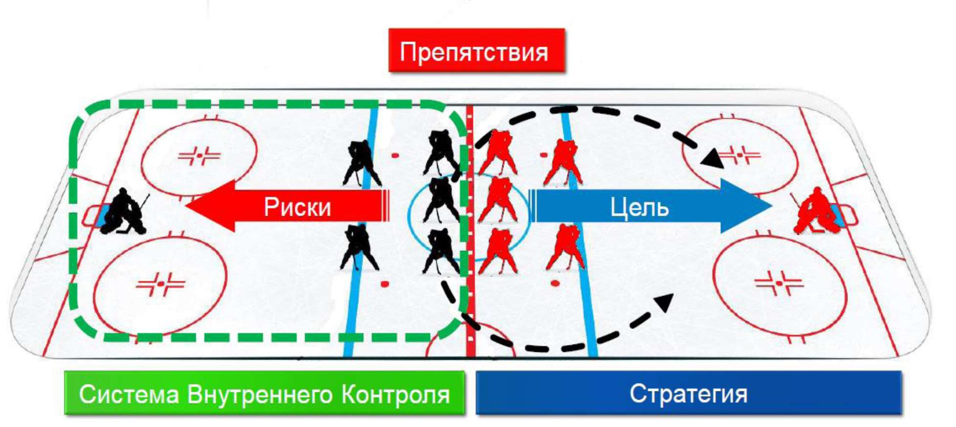
СИСТЕМА ВНУТРЕННЕГО КОНТРОЛЯ
Внутренний контроль – это средство достижения цели, а не сама цель
Внутренний контроль – это не «надстройка» над системой управления, а часть системы управления
Внутренний контроль выполняется всеми органами управлениями и работниками Общества
Внутренний контроль выполняется постоянно
Стоимость осуществления контроля должна быть ниже ценности потенциальных выгод
8

Slide 9
2
ПРОЦЕССНЫЕ КОНТРОЛИ

Slide 10
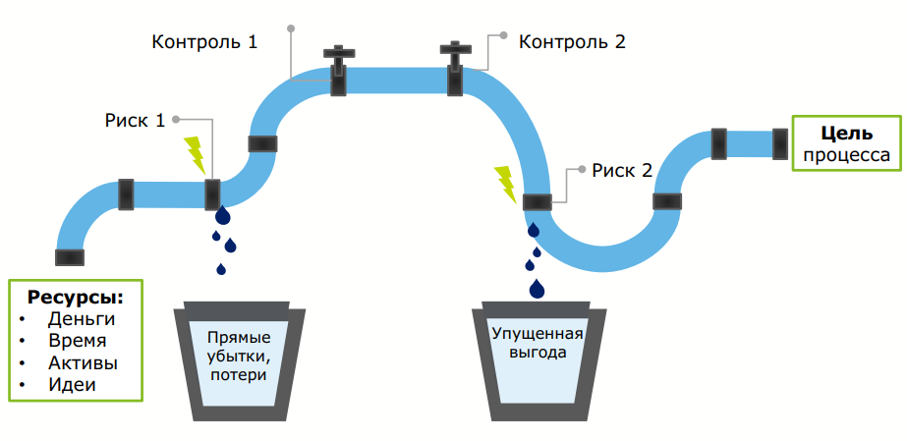
ОПРЕДЕЛЕНИЕ И ЦЕЛИ ПРОЦЕССНЫХ КОНТРОЛЕЙ
Контрольная процедура - это действие, которое помогает удостовериться, что все необходимые меры в отношении предотвращения случаев реализации операционных рисков приняты

Slide 11
КОНТРОЛЬНЫЕ ПРОЦЕДУРЫ. ХАРАКТЕРИСТИКИ. ПРИМЕРЫ
ПО ЦЕЛИ КОНТРОЛЯ
ПО ВРЕМЕНИ ОСУЩЕСТВЛЕНИЯ
ПРЕДВАРИТЕЛЬНЫЕ
ТЕКУЩИЕ
ПОСЛЕДУЮЩИЕ
ПРЕДОТВРАЩАЮЩИЕ
ВЫЯВЛЯЮЩИЕ
ПО СТЕПЕНИ АВТОМАТИЗАЦИИ
ПО УРОВНЮ ЗНАЧИМОСТИ
АВТОМАТИЗИРОВАННЫЕ
ПОЛУАВТОМАТИЧЕСКИЕ (ИТ-ЗАВИСИМЫЕ РУЧНЫЕ)
РУЧНЫЕ
КЛЮЧЕВЫЕ
НЕКЛЮЧЕВЫЕ
ПО ЧАСТОТЕ ИСПОЛНЕНИЯ
ПО СПОСОБУ ОСУЩЕСТВЛЕНИЯ
НЕПРЕРЫВНЫЕ
ЕЖДНЕВНЫЕ
ЕЖЕНЕДЕЛЬНЫЕ
ЕЖЕМЕСЯЧНЫЕ
ЕЖЕКВАРТАЛЬНЫЕ…
АВТОРИЗАЦИЯ
СВЕРКА
ФИЗИЧЕСКИЙ КОНТРОЛЬ
И Т.Д.

Slide 12
КОНТРОЛЬНЫЕ ПРОЦЕДУРЫ. ХАРАКТЕРИСТИКИ. ПРИМЕРЫ
ПО ЦЕЛИ КОНТРОЛЯ
ПРЕДВАРИТЕЛЬНЫЙ КОНТРОЛЬ
ТЕКУЩИЙ КОНТРОЛЬ
ПОСЛЕДУЮЩИЙ КОНТРОЛЬ
предварительный (превентивный) контроль
создание определенных границ, норм, рамок и правил
текущий контроль
выполнение встроенных в бизнес-процессы контрольных процедур, направленных на достижение целей бизнес-процессов
последующий контроль
внутренний аудит, ревизионный контроль достоверности отчетности и сохранности активов, внешний аудит

Slide 13
ПО ЦЕЛИ КОНТРОЛЯ
ПРЕДВАРИТЕЛЬНЫЙ КОНТРОЛЬ
Установление стандартов (нормативов)
Разделение обязанностей должностных лиц (закреплено в регламентах, должностных инструкциях)
Закрепление ответственности (закреплено в регламентах, должностных инструкциях)
Нормативное регулирование деятельности
Примеры:
бюджет доходов и расходов;
требования относительно качества приобретаемого оборудования;
квалификационные требования к работникам
МОЛ, ответственный за сохранность ОС не должен иметь права осуществлять их переоценку или проводить списание;
работник, осуществляющий приемку ТМЦ на складе, не должен иметь права отражать движение ТМЦ в бухгалтерском учете
работник подразделения – Центра ответственности по договору- несет ответственность за своевременное и достоверное формирование заявки на оплату контрагенту по договору, исполнение которого он курирует
Регламенты бизнес-процессов, технологические карты, инструкции, ГОСТы, ТУ и т.д.
Разрабатываемые ЛНА в Обществе не должны противоречить законодательным требованиям

Slide 14
ПО ВРЕМЕНИ ОСУЩЕСТВЛЕНИЯ:
ПРЕДОТВРАЩАЮЩИЕ КОНТРОЛЬНЫЕ ПРОЦЕДУРЫ
Контрольные процедуры | Описание | Примеры
Ограничение полномочий | Установление пределов (лимитов) полномочий менеджера (комиссии/комитета/и т.п.) по распоряжению активами Общества и принятию других управленческих решений | Лимит суммы закупки, которую имеет право осуществить директор филиала
Ограничение доступа | Доступ к активам и информации должен быть предоставлен только уполномоченным работникам, в чьи должностные обязанности входит совершение тех или иных операций с активами и информацией | Охранные и пропускные системы, средства управления доступом к компьютерным информационным системам
Архивация | Обеспечение надлежащей сохранности документов и информации | Ведение архива деловой корреспонденции, первичных документов, периодическая архивация баз данных
Коллективное выполнение | Осуществление той или иной работы комиссионно, результаты работы «авторизуются» только при наличии подписей всех членов комиссии | Инвентаризационная комиссия; комиссия по приемке и списанию основных средств
Регистрация операций | Ведение учета финансово-хозяйственной деятельности, включая учет принимаемых управленческих решений и учет информации, создаваемой в процессе их исполнения | Бухгалтерский учет, управленческий учет
Дублирование операций | Параллельное выполнение тех или иных работ с последующим сравнением результата или дублирование тех или иных функций | Передача информации в электронной форме с одновременной передачей той же информации на бумажных носителях, повторный пересчет складских остатков при инвентаризации

Slide 15
ПО ВРЕМЕНИ ОСУЩЕСТВЛЕНИЯ:
ВЫЯВЛЯЮЩИЕ КОНТРОЛЬНЫЕ ПРОЦЕДУРЫ
Контрольные процедуры | Описание | Примеры
Проверка соответствия деятельности регламентам, стандартам | Проверка соответствия деятельности работников действующим нормативным документам, регламентам, правилам | Процедура самопроверки: бухгалтер проверяет полноту и корректность отражения в системе всех актов ввода в эксплуатацию основных средств за месяц
Инвентаризация (проверка соответствия фактического наличия материальных ценностей учетным данным) | Проверка наличия и состояния активов и обязательств | Инвентаризация денежных средств, ТМЦ, основных средств активов, расчетов с дебиторами и кредиторами
Экспертиза (получение профессионального мнения независимого специалиста) | Получение профессионального мнения независимого специалиста по тому или иному вопросу | Оценка стоимости оборудования или объекта недвижимости профессиональным оценщиком, оценка правильности составления сметной документации на строительство, оценка технического состояния оборудования
Сверка | Сопоставление данных из разных источников | Сверка данных в различных форматах отчетности
Проверка результатов деятельности | Проверка результатов выполнения работником какой-либо функции другим работником или руководителем или специально уполномоченным лицом | Бухгалтер по учету ТМЦ проверят правильность внесения данных о приходе товара

Slide 16
ПО УРОВНЮ ЗНАЧИМОСТИ
КЛЮЧЕВЫЕ
НЕКЛЮЧЕВЫЕ
процедуры, при отсутствии которых ошибки и нарушения не были бы идентифицированы через другие средства контроля
процедуры, при отсутствии которых ошибки были бы идентифицированы другими средствами контроля
Основные характеристики ключевых контрольных процедур:
закрывают большее число задач контроля, чем другие;
контролируют исключения и нешаблонные/нерутинные операции;
контролируют области, подверженные риску мошенничества;
контролируют ручной ввод данных в систему и передачу данных между системами;
не имеют компенсирующих контролей, а сами являются компенсирующими для других контролей
Контрольные процедуры должны разрабатываться с учетом затрат на их реализацию и эффекта от их внедрения
Общество должно стремиться к сокращению числа не ключевых контрольных процедур

Slide 17

ПО СТЕПЕНИ АВТОМАТИЗАЦИИ
АВТОМАТИЗИРОВАННЫЕ
ПОЛУАВТОМАТИЧЕСКИЕ
(ИТ-ЗАВИСИМЫЕ РУЧНЫЕ)
контрольные процедуры, осуществляемые автоматизировано, без участия исполнителя
контрольные процедуры, осуществляемые автоматизировано, но с участием исполнителя - должны быть инициированы или завершены вручную
контроль доступа;
выбор значений из фиксированного перечня;
автоматизированная проверка разрядов номера счета;
использование контрольных сумм для контроля полноты передачи данных между системами ;
т.д.
при согласовании проекта договора исполнитель самостоятельно анализирует проект документа и затем проставляет соответствующую визу в ИТ-системе - СЭДО
РУЧНЫЕ
Для ГК ПАО «Россети» утверждены типовые требования по автоматизации контрольных процедур (приказ ПАО «Россети от 09.04.2020 № 154)
контрольные, осуществляемые исполнителем вне информационных систем
подписание документа на бумажном носителе;
проставление визы о согласовании на бумажном носителе;
сверка регистров учета;
т. д.

Slide 18

Основные ошибки при регламентации и осуществлении процессных контролей в Обществе:
Отсутствует риск, который закрывается данным контролем (избыточный контроль)
Отсутствует доказательство факта осуществления контроля
Отсутствует регламентация порядка осуществления контрольной процедуры – то есть контрольная процедура не закреплена в ОРД
Операция и контрольная процедура осуществляется одним и тем же лицом. Как вариант: контрольная процедура осуществляется подчиненным исполнителя операции.

Slide 19

КОНТРОЛЬНЫЕ ПРОЦЕДУРЫ
Контрольные процедуры, наличие которых обязательно в любом бизнес-процессе:
Закрепление ответственности работников за результаты деятельности
Разделение критических обязанностей
Одобрение уполномоченным работником любого использования активов либо действия, ведущего к возникновению обязательств
Защита информации и активов от несанкционированного использования

Slide 20
3
СПОСОБЫ ОПИСАНИЯ БИЗНЕС-ПРОЦЕССОВ

Slide 21
ОПИСАНИЕ БИЗНЕС-ПРОЦЕССОВ
Для чего?
Описание бизнес-процесса позволяет увидеть, как он протекает. А значит увидеть и то, насколько эффективно организована работа и необходимо ли оптимизировать, улучшить бизнес-процесс.
При описании процессов происходит инвентаризация ресурсов, механизмы их распределения становятся более прозрачными и рациональными.
При описании процессов вся деятельность организации представляется как набор цепочек взаимодействия подразделений, что способствует повышению качества конечного результата и скорости работы.
Упрощается управление процессом – можно легко расставить контрольные точки и формализовать контроль.
Упрощается замена и обучение участников процесса, возможно быстрое тиражирование процесса.

Slide 22


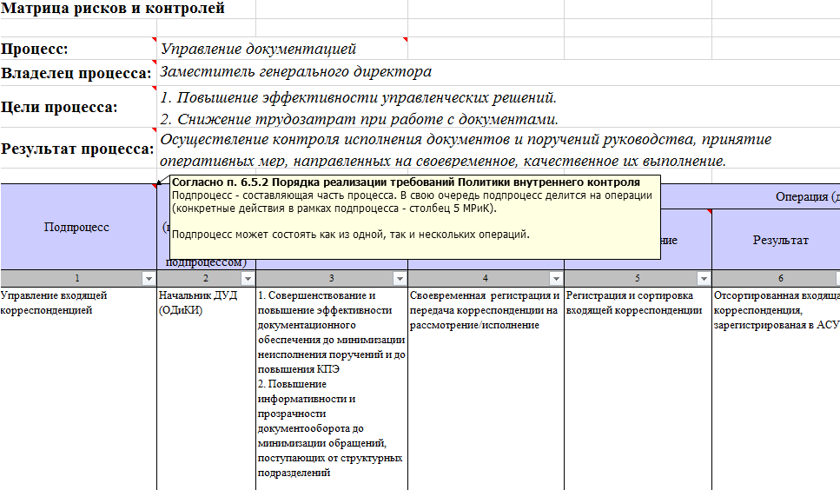


СПОСОБЫ ОПИСАНИЯ БИЗНЕС-ПРОЦЕССОВ. ПРИМЕРЫ
ТЕКСТОВЫЙ (Положения, стандарты)
ТАБЛИЧНЫЙ
(МРиК)
ГРАФИЧЕСКИЙ
Регламентация процесса «как есть», распределение обязанностей.
Позволяет видеть бизнес-процессы более структурно, должна применяться при автоматизации. Кроме того, позволяет оценить достаточность контрольных процедур для снижения уже выявленных рисков.
Наиболее удобный для использования информации во время анализа и оптимизации, позволяет структурно увидеть деятельность Общества, осуществить ее логический анализ.
Сплошной текст не позволяет посмотреть на бизнес-процессы компании системно и провести их анализ.
Не подходит для оптимизации процессов («как должно быть»).
Трудоемкость при заполнении

